Slide 1

СУБД для специалиста по информационной безопасности

Slide 2
Темы лекции
Эволюция методов атаки и защиты в СУБД с развитием технологий
Уязвимости и модель угроз для СУБД и БД
Направления современных исследований
Моделирование данных
Математическая формализация модели данных
Исторические модели данных
Проблема соответствия
Современные модели данных

Slide 3
Эволюция атак и технологий защиты

Slide 4
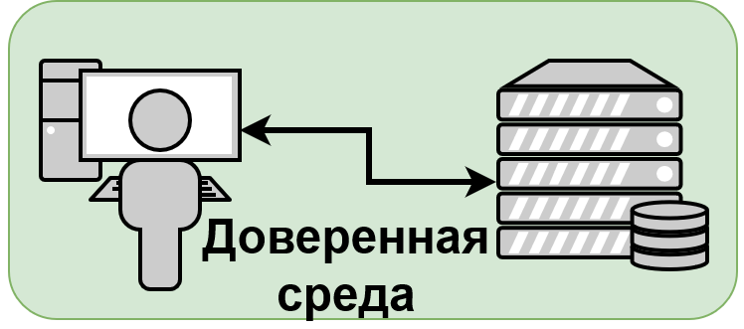
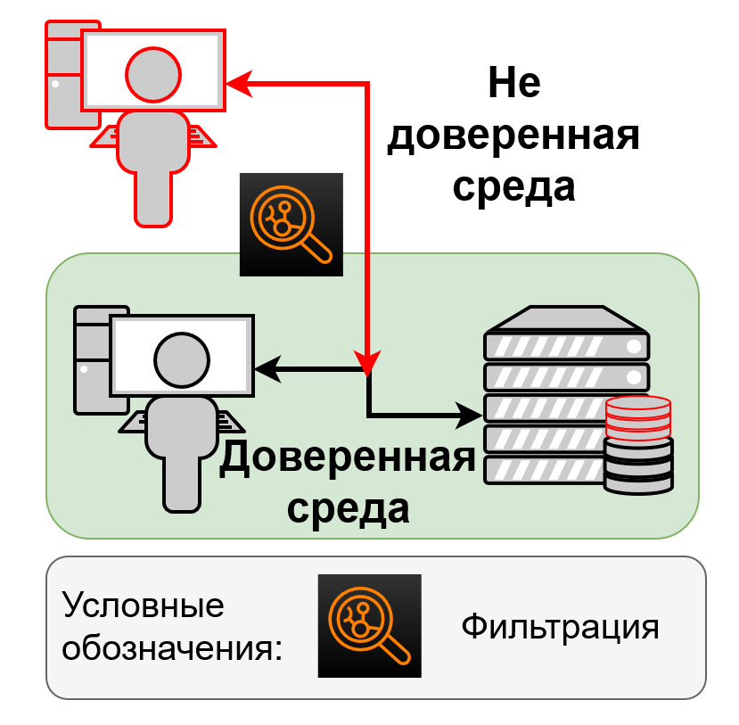
Эволюция доверенной среды - 1

Slide 5
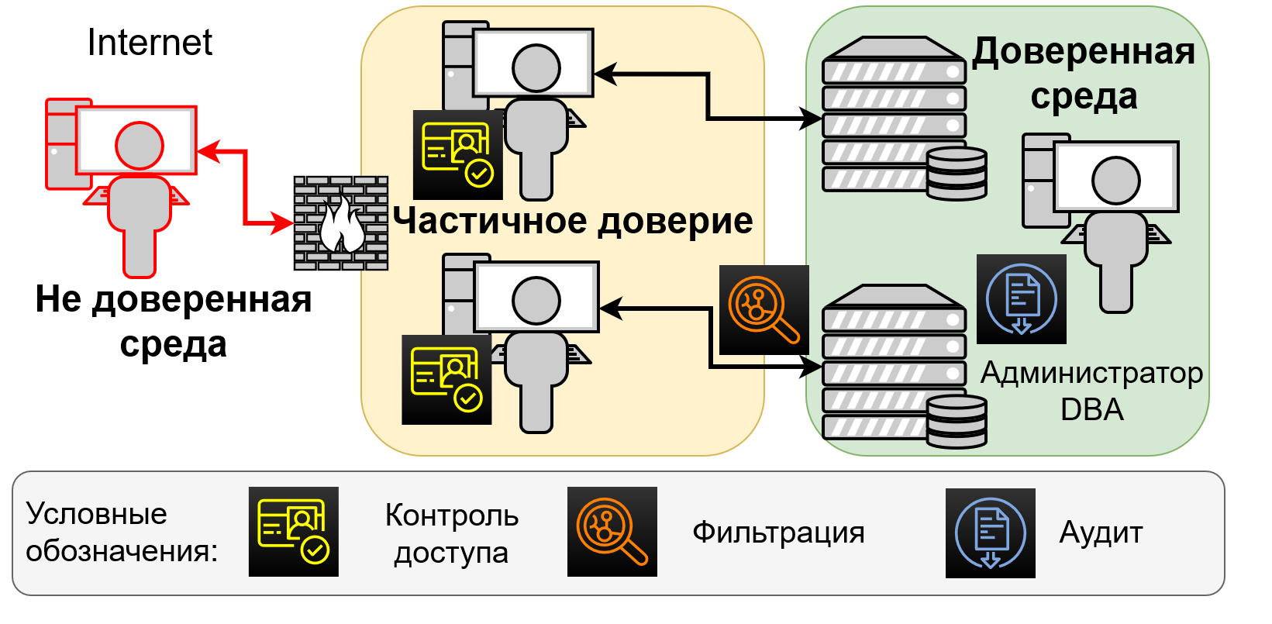
Эволюция доверенной среды - 2

Slide 6
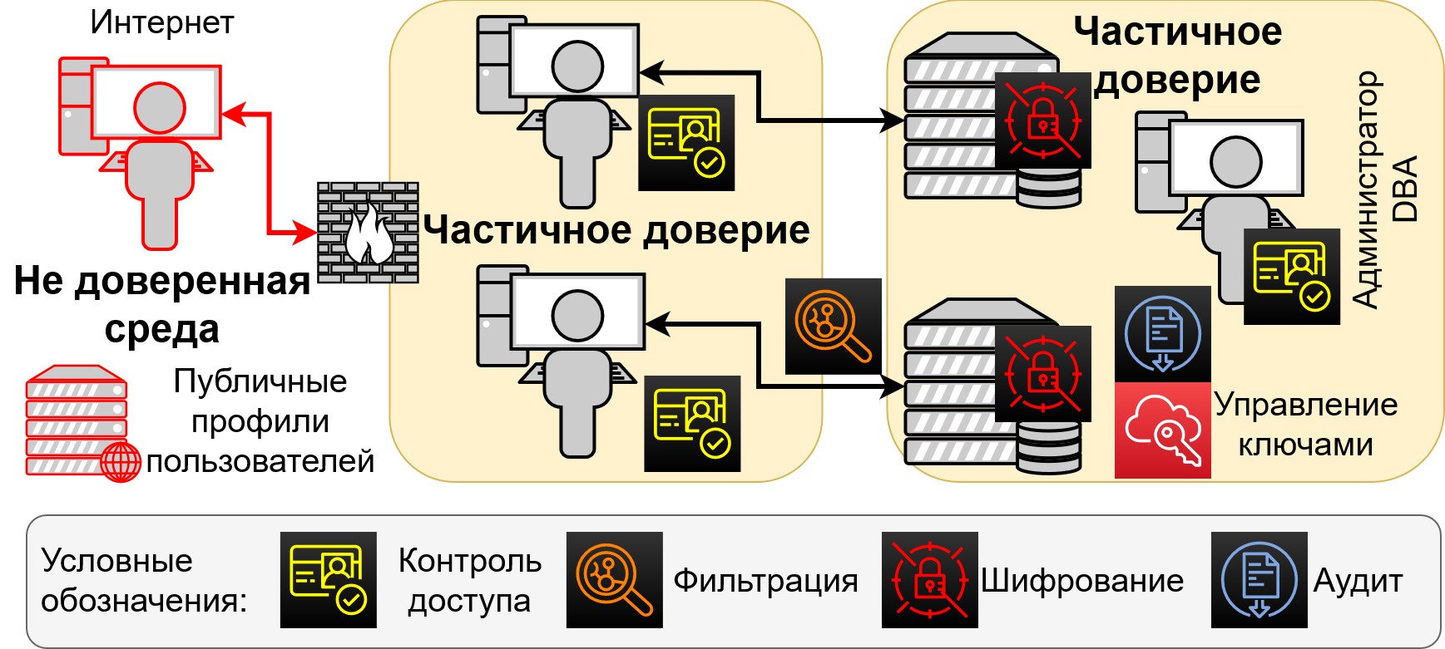
Эволюция доверенной среды - 3

Slide 7
Эволюция атак и защиты
№ | Новые источники угроз безопасности | Новые технологии защиты данных
1 | Физический доступ. | Организационная и физическая защита, шифрование.
2 | Статистический вывод над данными; физическое воздействие на сервер данных. | Технологии физической защиты. Шифрование данных (при хранении на диске). Мандатное разграничение доступа (MAC).
3 | Подмена пользователя и пользовательского запроса. | Фильтры запросов. Дискреционное разграничение доступа (DAC).
4 | Перехват сообщений. Удаленный доступ к серверу СУБД. Логический и статистический вывод над данными. | Ролевое разграничение доступа (RBAC). Шифрование данных (при передаче). Защита и фильтрация входных данных.
5 | НСД путем повышения привилегий, эксплуатация привилегий DBA. Инсайдеры. | Сквозное шифрование данных. Защищенный аудит и логгирование. Онтологический доступ (OBAC).
6 | Не доверенные узлы – обработчики данных и не доверенная внутренняя среда передачи данных. | Изоляция внутренней среды обработки данных. Унификация разграничения доступа к гетерогенным структурам данных (атрибутивный доступ ABAC). Распределенная авторизация, аутентификация и аудит.
7 | Проблема атак логического вывода (связывания). Атаки идентификации и их использование в мошенничестве. OSINT | Анализ пользовательского поведения и запросов. Анонимизация (обфускация) данных. Технологии анализа данных с сохранением конфиденциальности.

Slide 8
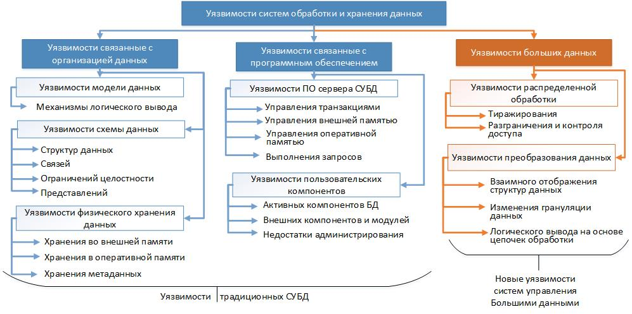
Уязвимости систем управления данными

Slide 9
Модель угроз. Объекты воздействия
Уровень сети
Протоколы и сетевые интерфейсы СУБД
Уровень операционной системы
Аппаратное обеспечение, программное обеспечение СУБД: службы, оперативную память, а также хранимые на внешних носителях данных объекты: базы данных, журналы (лог-файлы), резервные копии.
Уровень сервера СУБД
Пользователи СУБД, роли (включая служебные роли, рои приложений и т.д.), схема данных (отношения, связи, ключи, ограничения и т.д.), объекты сервера.
Компоненты сервера: роли, процедуры и функции и т.д.
Компоненты данных: отношения, схема данных, метаданные и т.д.

Slide 10
Модель угроз. Последствия реализации угрозы
Нарушение доступности:
Нарушение доступности сервера СУБД:
Выполнение произвольного кода в операционной системе (среде);
Нарушение работоспособности операционной системы (среды).
Нарушение доступности данных:
Нарушение доступности базы данных в целом;
Нарушение доступности результата запроса;
Нарушение доступности фрагмента данных.
Нарушение целостности:
Нарушение целостности программного обеспечения (ПО):
Нарушение целостности данных и ПО операционной системы;
Нарушение целостности ПО сервера СУБД.
Нарушение целостности данных:
Нарушение целостности схемы данных;
Нарушение целостности данных.
Нарушение конфиденциальности данных:
Повышение привилегий и несанкционированный доступ к данным;
Нарушение политики безопасности.

Slide 11
Современное состояние
Современные промышленные / корпоративные СУБД
SQLi – одна из самых популярных техник;
Полные права для DBA и разные способы повышения привилегий;
Криптографические ключи в открытой памяти промышленных/ корпоративных СУБД;
Технология маскирования (если реализована), динамическая – «as is» уязвимая для простейших атак;
Проблемы «тонкого» разграничения доступа...
… а что специализированные?
Проблемы стабильности и функциональности «защищенных» СУБД;
Падение скорости для криптографических СУБД «всего» порядка 25-30%...
….а еще:
В сервере СУБД десятки предустановленных привилегированных пользователей с паролями;
В сервере СУБД более 10000 предустановленных процедур, в том числе (в основном) привилегированных;
Открытые источники и возможности логического вывода;
* * *

Slide 12
Что дальше?

Slide 13
Направления исследований
Классические и новые СУБД
Сокращение поверхности атаки: Обфускация и анонимизация данных
Новые методы и технологии маскирования
K-анонимизация (L-расстояние, T-близость)
Дифференциальная приватность
Шифрование во всех режимах хранения (в т.ч. для новых типов СУБД)
Интеллектуальные методы контроля и управления доступом (в т.ч. для новых типов СУБД)
Защита от различных типов атак логического вывода
Новые методы (в том числе, на основе интеллектуализации)
Совершенствование методов (фильтрации, контроля вывода и других)
Форензика (порядок, методология)
Новые поколение (гетерогенные системы Больших данных)
Согласование и контроль доступа при разных моделях данных
Аудит и журнализация
***

Slide 14
Моделирование данных

Slide 15
Модель данных
Инструмент моделирования - "модель данных"
Результат моделирования –
«модель базы данных» (представляющая собой схему базы данных)
«модель предметной области» (спецификации модели предметной области)
Модель данных определена как комбинация трех компонентов:
Коллекции типов объектов
Коллекции общих правил целостности (отношения)
Коллекции общих правил целостности (ограничения)
Коллекции операций

Slide 16
Модель данных инструмент моделирования VS результат моделирования
Требования к модели данных
Содержимое (по Дэйту)
Универсальность
Возможность автоматизированной обработки
Наглядность
структуры данных (таблицы, и др)
отношения между данными (связь структур)
набор ограничений на данные
допустимые операции
Аналогия с типом данных
Модель данных – совокупность категорий типов данных
Схема БД – совокупность типов данных
БД – совокупность значений данных

Slide 17
Математическое определение
Модель данных - алгебраическая система
множество допустимых типов данных
определенных на них отношений
и операций
Алгебра - пара множеств <M; Ω>
M – непустое множество элементов (носитель, основное множество алгебры);
Ω - непустое множество операций, определенных на множестве M
Модель данных M это двойка M = <G,O>
G – множество правил порождения структур данных G = <Gs,Gc>
правила порождения структур G_{s}
правила порождения (явных) ограничений G_{с}.
O – множество операций над структурами данных
Алгебраическая система <M;Ω;R>
M – непустое множество элементов (носитель, основное множество алгебры);
Ω - непустое множество операций, определенных на множестве M
R - множеств отношений, определенных на M

Slide 18
Особенности моделей данных
Назначение
Инструмент для определения видов данных и их организации.
Основа разработки методологии проектирования и управления данными;
Основа для создания семейства языков высокого уровня манипулирования данными ;
Фокус разработки архитектуры СУБД;
Обеспечение эволюции данных.
Отправная точка для исследований по манипуляционным свойствами или альтернативным организациям данных.
Требования
Универсальность
Автоматизация
Прозрачность

Slide 19
Основные понятия
Сущность – это (в терминах концептуальной модели) формализованное описание некоторого концептуального объекта.
Каждая сущность состоит из атрибутов.
Фактически атрибут – это описатель ячейки данных; для СУБД он представляет собой пару (имя: домен).
Экземпляр сущности соответствует объекту реальной действительности.
Экземпляр сущности может быть идентифицирован уникальным образом (понятие ключа).
Мощность сущности – число ее экземпляров
Атрибуты могут быть обязательными или опциональными.
Сущность может быть изображена на схеме с разной степенью детализации
Нижний уровень детализации – достаточен для прямого перевода в логическую модель

Slide 20
Ключи
Ключ – это группа атрибутов из набора атрибутов сущности, уникально идентифицирующий экземпляр сущности.
Поиск
Гарантия уникальности
Потенциальный ключ непременно должен удовлетворять трѐм следующим требованиям:
определѐнность
уникальность
неизбыточность.
Один – первичный ключ. Остальные - альтернативные.
Абстрактный (суррогатный) ключ
Ключ – базовое понятие всех систем управления данными
Ключи необходимы для эффективной автоматизации обработки данных
Ключи являются «точкой входа» целого ряда атак в любых системах управления данными

Slide 21
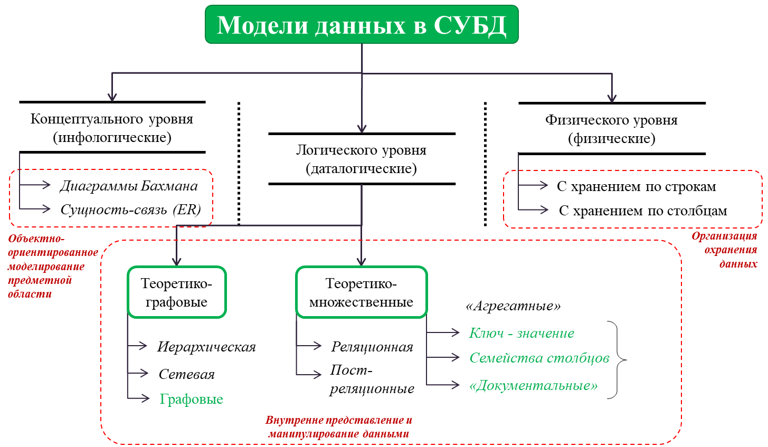
Классификация моделей данных

Slide 22
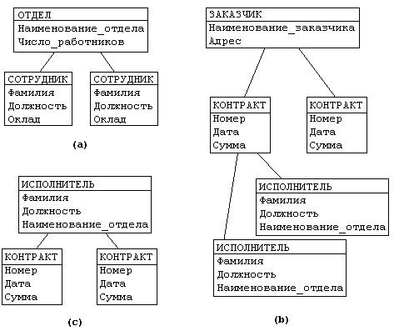
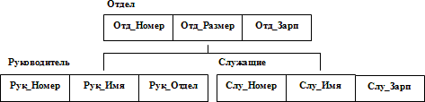
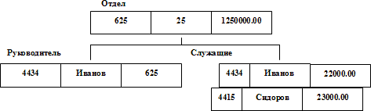
Теоретико-графовые модели Иерархическая модель
Схема данных -
Экземпляр данных

Slide 23
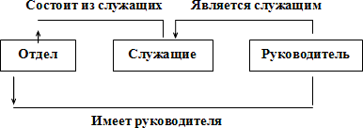
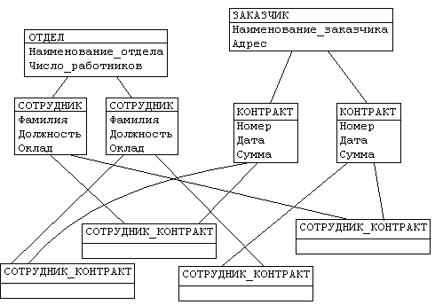
Теоретико-графовые модели Сетевая модель
Схема данных -

Slide 24
Теоретико-графовые модели особенности
Достоинства
развитые средства управления данными во внешней памяти на низком уровне;
возможность построения вручную эффективных прикладных систем;
возможность экономии памяти за счет разделения подобъектов (сети).
Недостатки
сложность использования;
высокий уровень требований к знаниям о физической организации БД;
зависимость прикладных систем от физической организации БД;
перегруженность логики прикладных систем деталями организации доступа к БД.

Slide 25
Теоретико-множественные модели
Особенности
Решение проблемы соответствия
Персистентные* структуры данных
Универсальность для разных приложений
Высокая автоматизация
Высокая (сравнительно) стандартизация
Потеря соответствия с отображением данных в программных средствах (ООП)
Методы отображения сложных структур в РСУБД (в т.ч. поддержка сложных типов – XML, JSON в РСУБД)
Новые СУБД с новыми моделями данных
* Персистентными структурами данных называются такие структуры, что при всяком их изменении остается доступ ко всем предыдущим версиям этой структуры.

Slide 26
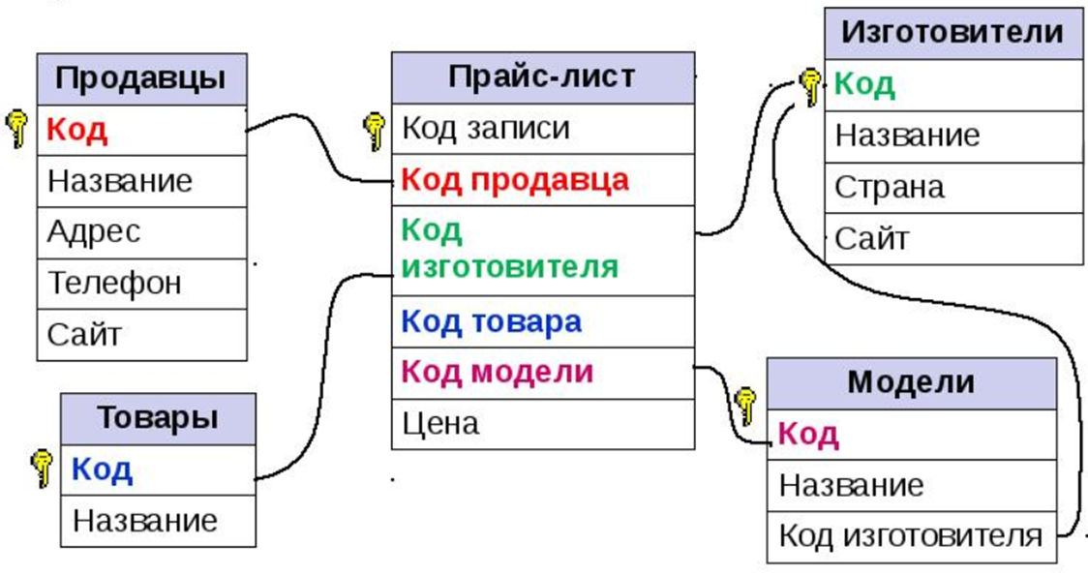
Реляционная модель данных
Отношение
Ссылка по внешнему ключу
Ограничения целостности
Реляционная алгебра
Codd E.F. The Relation Model for Large Shared Data Banks // Communications of the ACM. 1970. Vol. 13, No. 6. P. 377-387.
Звание "IBM Fellow" (1976) и премия Тьюринга (1981).

Slide 27
Решение проблемы соответствия
NoSQL – СУБД
Объектно-ориентированная МД
NoSQL – маркетинговый неологизм
Не используется SQL (возможно использование его модификаций)
Открытый код (не всегда)
Рассчитаны на кластеры и высокую нагрузку (но не все)
СУБД с неявной схемой
Для понимания данных - обращение к коду приложения, не БД/СУБД
Несогласованное манипулирование данными из разных приложений
Гибкость на уровне агрегата
Решение проблемы соответствия напрямую
Нет эффективных механизмов управления данными (в т.ч. в памяти)
Нет оптимизации запросов

Slide 28
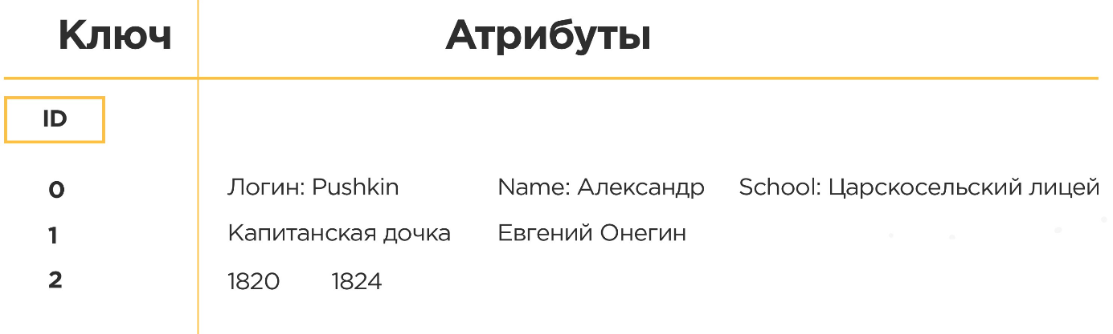
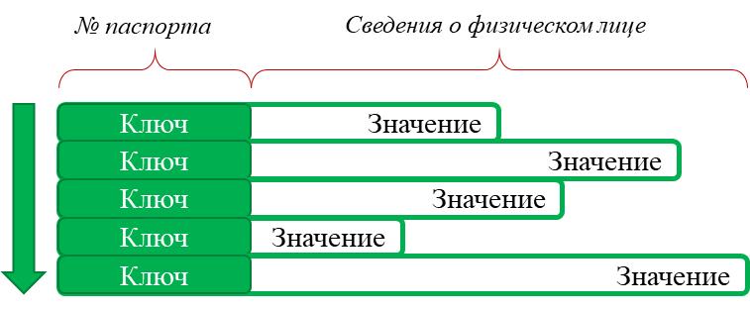
Модель ключ - значение
Riak, Redis, Hbase

Slide 29
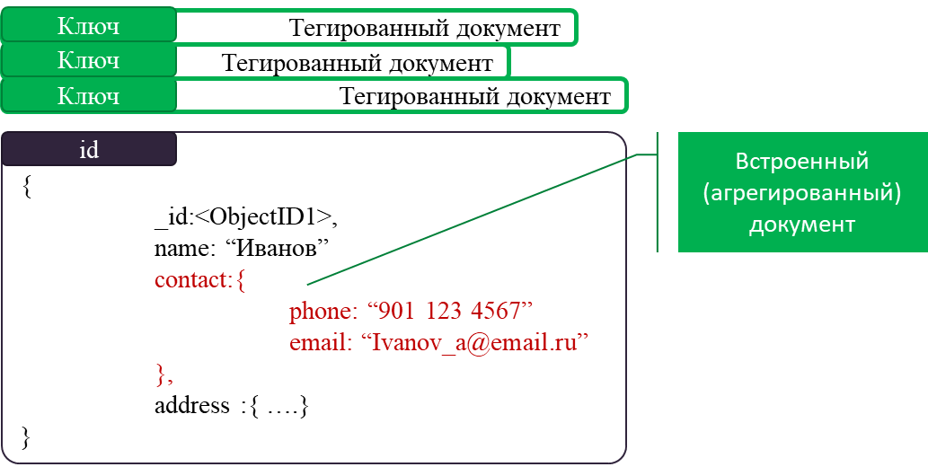
Модель документоориентированная

Slide 30
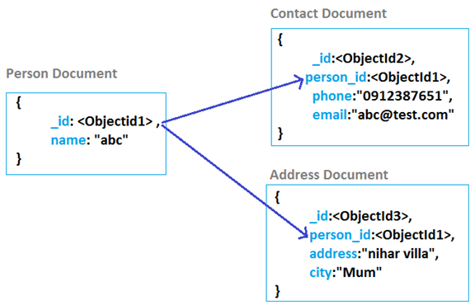
Модель документоориентированная пример
MongoDB,
CouchDB

Slide 31
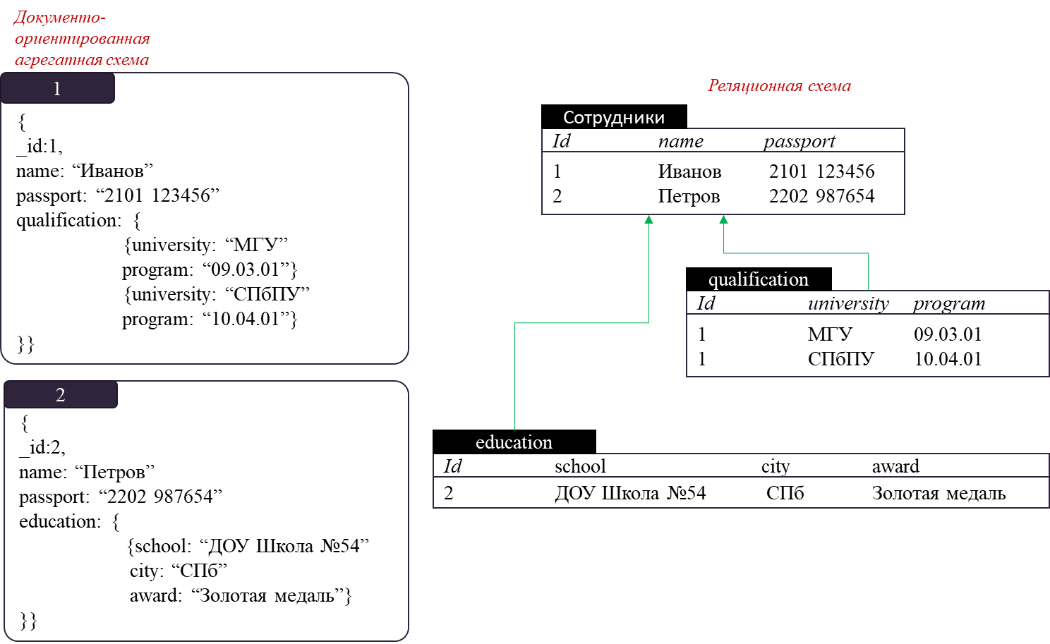
Сравнение реляционной и документоориентированной моделей

Slide 32
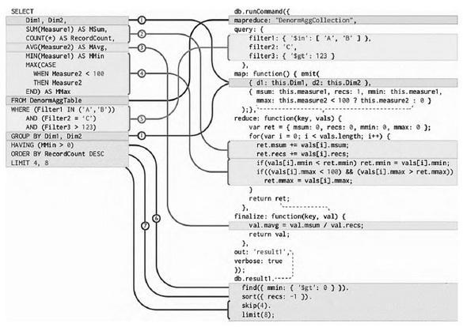
Сравнение запросов
Агрегация (вручную).
Реализация агрегации
Конвейер обработки данных (вручную)
Условия.
Обычные фильтры.
Фильтры уровня агрегации.
Сортировка

Slide 33
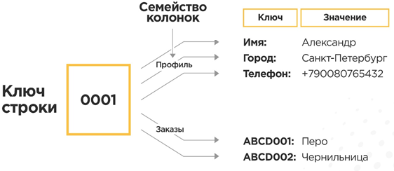
Модель семейство столбцов
HBase, Cassandra

Slide 34
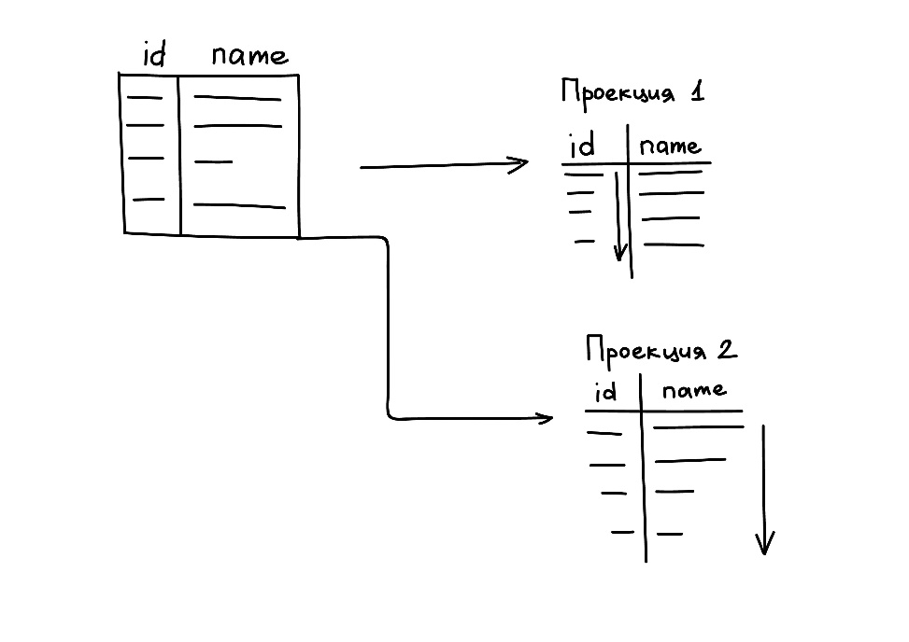
Хранилища столбцов
Vertica
Tarantool

Slide 35
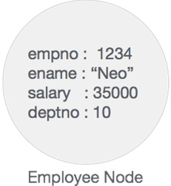
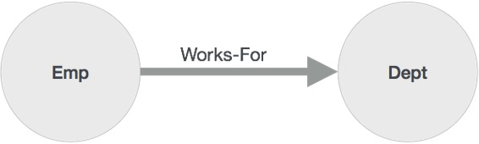
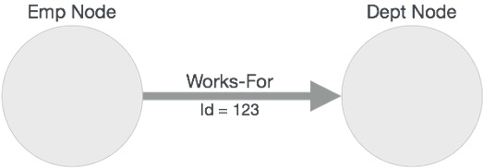
Снова – теоретико-графовые модели Графовые СУБД
FlockDB, Neo4J

Slide 36
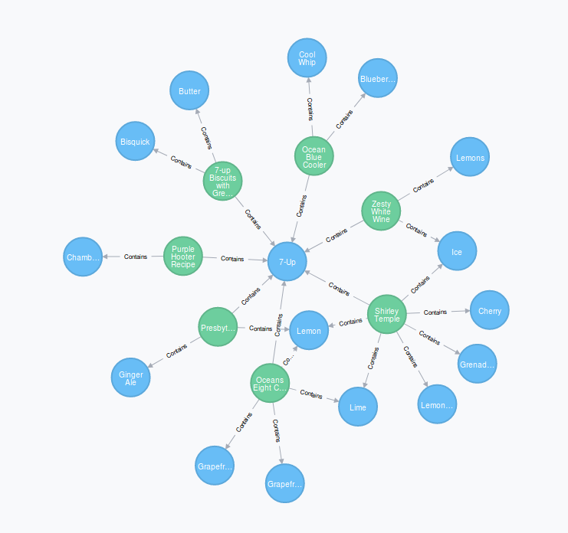
Графовые модели данных
Особенности:
Акцент на связях
Различные подходы к физическому хранению (в том числе через промежуточные модели)
Типы:
Поддерживающие поиск пути
Поддерживающие только поиск ближайшего соседа

Slide 37
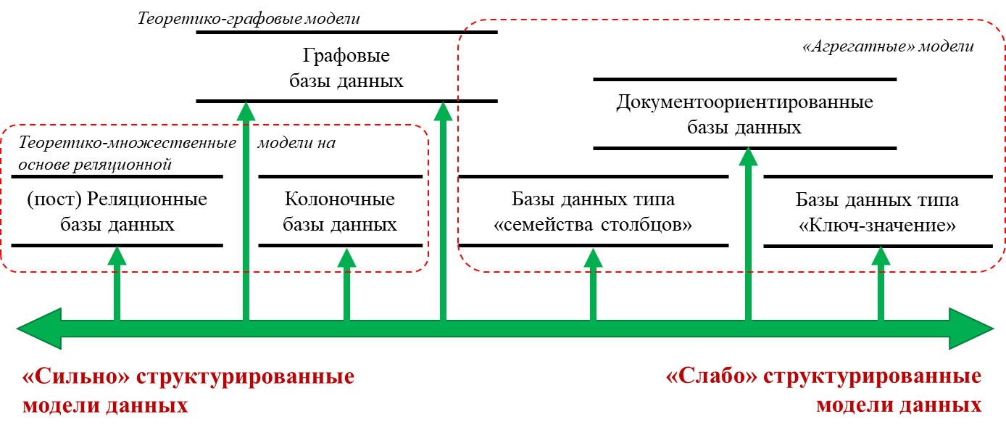
Степень «жесткости» моделей данных

Slide 38
Сравнение моделей данных
Типы СУБД Критерии сопоставления |  | Ключ – значение | Документо-ориенти-рованная | Семейство столбцов | Коло-ночная | Реляци-онная | Графовая
Степень структуризации |  | Слабая | Средне-слабая | Средняя | Высокая | Высокая | Высокая
Универсальность |  | Высокая | Средне-высокая | Средне-высокая | Средняя | Средняя | Низкая
Производительность | Поиск по ключу / кластеру | Высокая | Высокая | Высокая | Высокая | Высокая | Высокая
 | Поиск по произвольным данным | - | Средняя (вторичные индексы) | Средняя (вторичные индексы, столбцы) | Высокая | Высокая | Низкая
 | Вставка / Обновление | Высокая | Высокая/ средняя | Высокая (в столбец) | Низкая | Высокая | Средне-низкая
Допустимый объем хранения (с учетом репликации и фрагментации) |  | Высокий | Высокий | Высокий | Высокий - средний | Средний | Низкий
Согласованность (контроль целостности) |  | - (уникальность ключа) | - (уникальность ключа) | На уровне столбцов/семейств | Высокая | Высокая | - (уникальность ключа)
Назначение |  | Большие не структурированные данные, проме-жуточное хранение | Большие объемы документов, лог-файлы | Слабо структуриро-ванные группы объединенных данных (продажи, товары) | Структуриро-ванные данные для аналитики | Структурированные данные в обработке транзакций | Небольшие графы в специ-ализированных задачах

Slide 39
Резюме
Модели данных определяют операции с данными, а, следовательно:
Особенности и выразительность языка запросов
Количество «ручной» работы при построении/выполнении запроса
Возможности оптимизации
СУБД на базе разных моделей данных хороши в своем круге задач (предметоориентированы)
Модели данных и методы выполнения операций не такие разные как кажется
SQL соединения vs Map-Reduce конвейер
Кластеризация и хранение данных
Вторичная индексация…
… и СУБД на основе разных моделей используют общие принципы организации и управления данными – в адаптации к модели

